Slide 1


若前方无路
我便踏出一条路
—— 新中特理论分析

Slide 2

01
背景概述
02
文化意义
03
新中特分析
04
总结思考

Slide 3


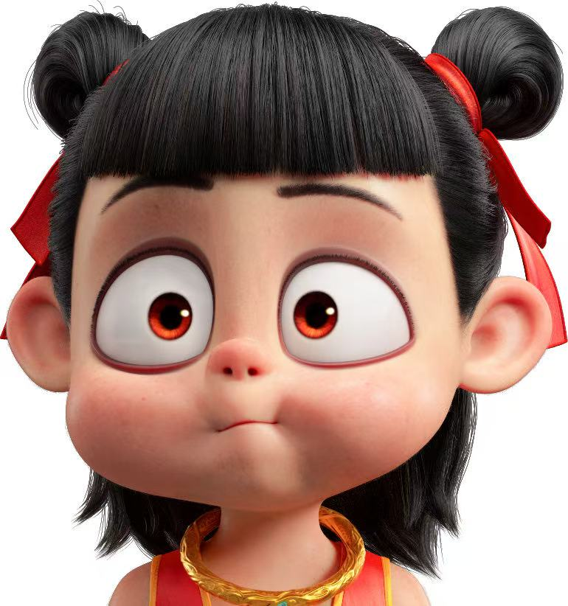




素材

Slide 4


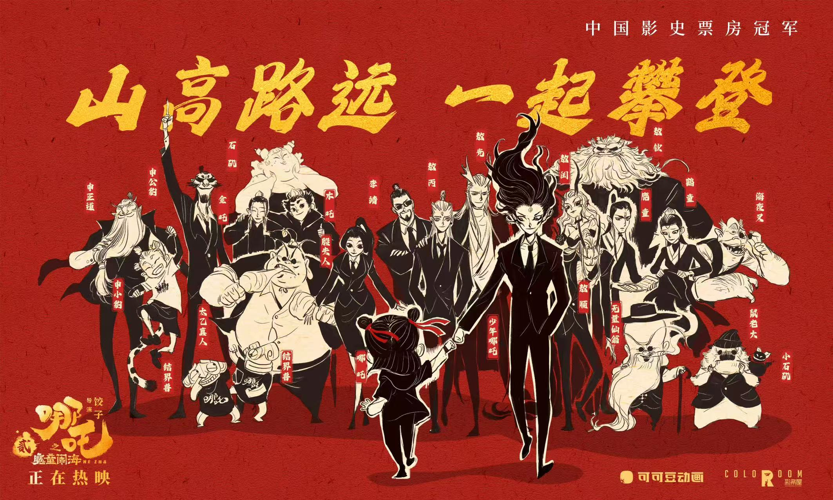

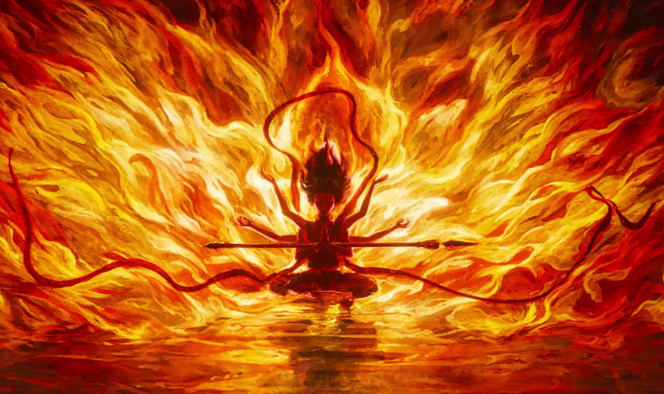


Slide 5
我若成魔，佛奈我何
若前方无路，我便踏出一条路
我乃哪吒三太子，能降妖来会作诗
我命由我不由天，小爷成魔不成仙
我若成魔，佛奈我何
什么神仙妖魔，不过是禁锢异族命运的枷锁
若天地不容，我就扭转这乾坤
若前方无路，我便踏出一条路
我若成佛，天下无魔
若前方无路，我便踏出一条路
我乃哪吒三太子，能降妖来会作诗
若前方无路，我便踏出一条路
若前方无路，我便踏出一条路
我命由我不由天，小爷成魔不成仙

Slide 6
背景概述
Part 01

Slide 7
文化意义
Part 02

Slide 8
新中特分析
Part 03

Slide 9
总结思考
Part 04

Slide 10

文化价值

Slide 12
—— 新中特理论分析
感谢观看!

